Slide 1
Capitolo V.
Il mercato dei beni e i mercati finanziari:
il modello IS-LM

Slide 2
1. Il mercato dei beni e la curva IS
L’equilibrio nel mercato dei beni attraverso la condizione di uguaglianza tra produzione, Y, e domanda, Z, è definito dalla relazione IS.
Assumendo che il consumo sia funzione del reddito disponibile e considerando investimento, spesa pubblica e imposte variabili esogene, si ha che la condizione di equilibrio è data da:
Si noti che il tasso di interesse non influenza la domanda di beni.

Slide 3
1.1 Investimento, vendite e tasso di interesse
Finora, abbiamo considerato l’investimento esogeno, per semplicità. In realtà, esso dipende principalmente da due fattori:
il livello delle vendite
il tasso di interesse
Ipotizzeremo quindi la seguente funzione per l’investimento:
un aumento della produzione provoca un aumento di I
un aumento del tasso di interesse provoca una riduzione di I

Slide 4
1.2 La determinazione della produzione
La condizione di equilibrio nel mercato dei beni diventa:
⇒ un ↑ della produzione fa ↑ il reddito e quindi il reddito disponibile
un ↑ della produzione fa ↑ l’investimento
In sintesi, un aumento della produzione fa aumentare la domanda di beni: questa relazione tra domanda e produzione è rappresentata dalla curva ZZ, positivamente inclinata.

Slide 5
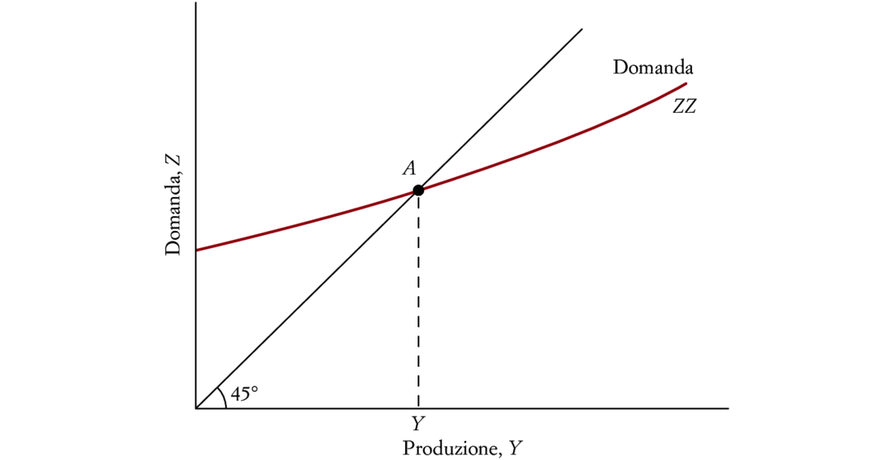
1.2 La determinazione della produzione

Slide 6
1.2 La determinazione della produzione
La curva ZZ ha due caratteristiche:
Non avendo assunto che le equazioni del consumo e investimento siano lineari, la ZZ sarà una curva e non una retta;
Assumendo che un aumento della produzione conduca a un incremento meno che proporzionale della domanda, la ZZ sarà più piatta della retta a 45°.
Finora abbiamo considerato l’equilibrio nel mercato dei beni fissato il tasso di interesse. La curva IS ci dice come varia la produzione di equilibrio al variare del tasso di interesse.

Slide 7
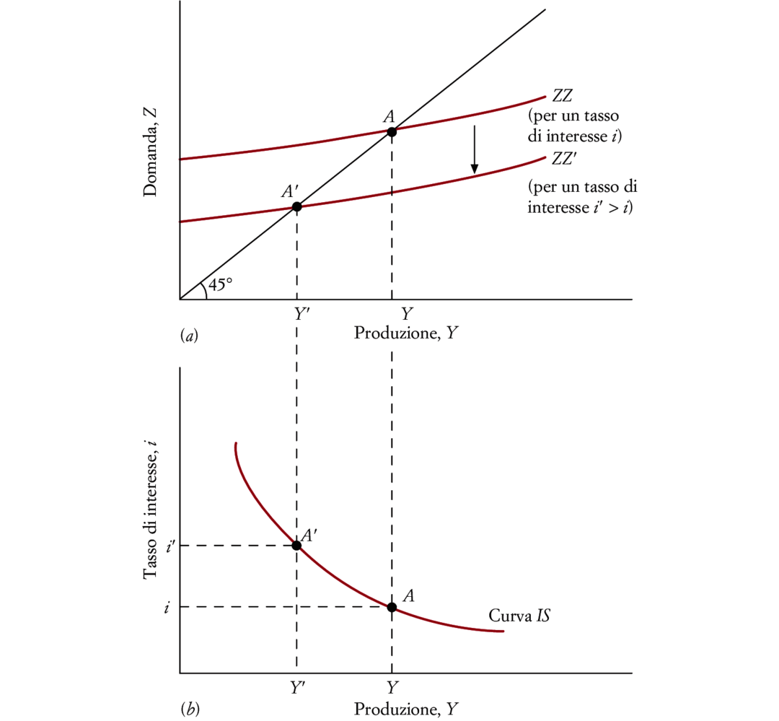
1.3 La curva IS
Vediamo ora cosa succede quando il tasso di interesse cambia.

Slide 8
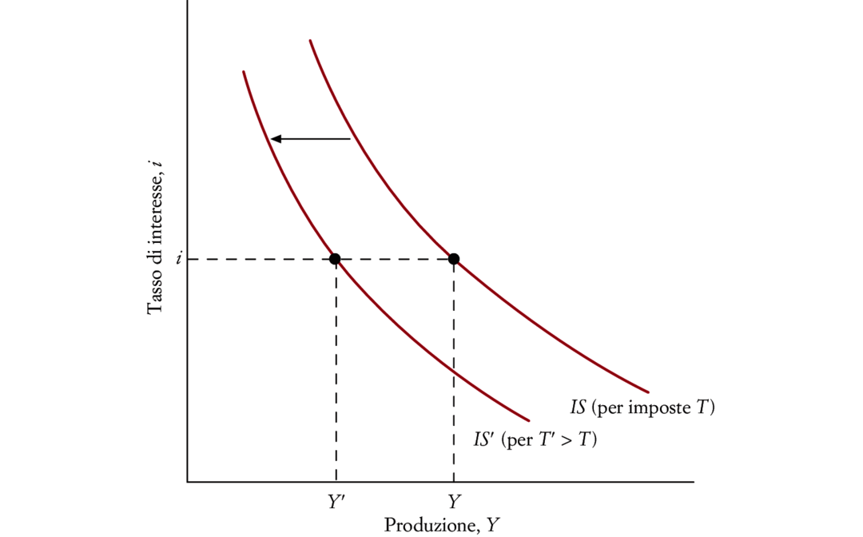
1.4 Spostamenti della curva IS
Un aumento delle imposte sposta la curva IS verso sinistra

Slide 9
1.4 Spostamenti della curva IS
Riassumiamo quanto abbiamo appena visto:
l’equilibrio del mercato dei beni richiede che un aumento del tasso di interesse sia associato a una riduzione della produzione
questa relazione è rappresentata dalla curva decrescente IS
ogni fattore che diminuisce la domanda di beni, dato il tasso di interesse, sposta la IS verso sinistra. Ogni fattore che aumenta la domanda di beni, dato il tasso di interesse, sposta la IS verso destra.

